Slide 3
Chọn 1 trong 2 để dưới đây:
Đề 1: Viết bài văn kể sáng tạo câu chuyện Thanh âm của gió hoặc Cánh đồng hoa.
Đề 2: Viết bài văn kể sáng tạo một câu chuyện có nhân vật chính là con vật hoặc đồ vật.

Slide 4
Dựa vào dàn ý đã lập trong hoạt động Viết ở Bài 3, viết bài văn theo yêu cầu của đề bài.
Lưu ý
Khi thêm lời kể, tả, thêm lời thoại hoặc thay đổi cách kết thúc của câu chuyện, cần lựa chọn chi tiết sáng tạo hấp dẫn, thú vị và phù hợp với nội dung câu chuyện.
Khi đóng vai kể chuyện, cần chọn cách xưng hô phù hợp và kể, tả sự việc theo đúng cảm xúc của nhân vật mà em đóng vai.

Slide 5
- Sáng tạo thêm chi tiết (lời kể, lời tả, hội thoại,...) cho câu chuyện.
Ngồi tựa vào gốc cây, các bạn nhỏ ngước nhìn bầu trời. Trên bầu trời xanh biếc, muôn vàn dám mây như đang đùa giỡn, trông thật vui nhộn. Một cụm mây bỗng tách ra, nhìn giống bông cúc trắng khổng lồ. Rồi một cụm máy nữa, trông giống đoá
quỳnh tinh khôi. Những “bông hoa mây” cứ bồng bềnh,
bồng bềnh, khiến Mư Hoa phải bật dậy reo lên: “Các
cậu có thấy bầu trời như một vườn hoa không?".

Slide 6
– Thay đổi cách kết thúc của câu chuyện.
Bố bảo mới nghe chúng tôi kể thôi mà bố đã thích trò chơi ấy rồi. Bố hẹn chúng tôi ngày mai dậy sớm chạy ra bờ suối nghe xem gió nói điều gì. Thế là chúng tôi tưởng tượng ra bao nhiêu tiếng gió mà bố có thể nghe được. Tiếng gió cứ lao xao, lao xao đưa chúng tôi vào giấc ngủ lúc nào không hay.

Slide 7
– Đóng vai nhân vật để kể lại câu chuyện.
Đang bơi lội tung tăng trong làn nước xanh mát, bằng nhiên tôi bị cuốn phăng đi. Tôi hốt hoảng nhận ra mình đã mắc vào một tấm lưới và bị nhấc bổng lên khỏi mặt nước. Trước mắt tôi là một ông lão có nét mặt khắc khổ. Ông nhìn tôi với vẻ thất vọng, có lẽ vì trong lưới chỉ có mỗi mình tôi.

Slide 10
Đọc soát và chỉnh sửa.
- Giới thiệu được câu chuyện một cách hấp dẫn, thu hút sự chú ý của người đọc.
- Kể chuyện với chi tiết sáng tạo độc đáo
nhưng không làm thay đổi nội dung chính,
ý nghĩa của câu chuyện gốc.
- ?

Slide 13
Bố cục bài văn.
Phần mở đầu hấp dẫn, gây sự chú ý.
Phần nội dung kể chuyện sáng tạo độc đáo.
Kể đúng trình tự
Cách dùng từ, viết câu.

Slide 15
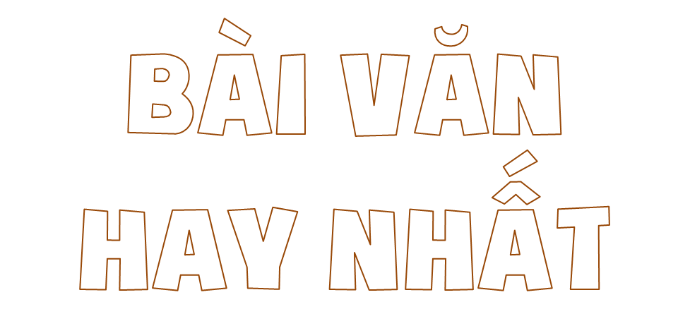

Slide 17
Có lẽ trong chúng ta, ai cũng có tiếp xúc với những con vật nuôi ở nhà phải không các bạn? Con Chó giữ nhà, con Mèo bắt chuột, Họa Mi ca hát ... Những con vật ấy thật đáng yêu làm sao? Nhưng có bao giờ bạn nào chú ý đến con vật nhỏ bé xấu xí tưởng như là vô tích sự mà lại có lần nó được phong là "anh hùng" không?
Không nói ra chắc không ai nghĩ đến, nhưng khi tôi đọc câu hát này các bạn sẽ thấy quen và ai cũng biết:
Con Cóc là cậu ông Trời
Ai mà đánh Cóc thì trời đánh cho.

Slide 18
Tại sao "con Cóc là cậu ông Trời"? Tôi sẽ kể cho các bạn nghe về câu chuyện này nhé!
Ngày xửa ngày xưa, không nhớ rõ vào thời kì nào, trời làm hạn hán rất lâu, sông hồ đều hết nước, ruộng đồng nứt nẻ, cây cối chết khô, các loài vật mệt mỏi, rũ rượi thoi thóp dưới cơn khát.
Cóc thấy nguy quá bèn lên thiên đình kiện trời. Cóc gặp Cua, Cua đòi theo. Cóc gặp Gấu, gặp Cọp. Gấu, Cọp xin tháp tùng cùng lên trời kiện tụng. Đi được một lúc, bốn con gặp Ong và Cáo. Nghe nói chuyện lên trời, Ong và Cáo lại xin đi cùng.

Slide 19
- Thật là đại phúc cho muôn loài. Xin các bác cho chúng em đi với! Chúng em nguyện theo các bác đến tận cùng trời, thẳng lên thiên đình để làm cho ra lẽ và để tự cứu mình.
Thế là cả bọn, tuy cổ họng khát khô, nhưng lòng đầy quyết tâm đã kéo nhau lên thiên đình kiện Trời, dưới sự chỉ huy của chú Cóc.
Tới thiên đình, Cóc thông minh nên phân công ai vào việc đó rất hợp với tài năng của mình. Riêng Cóc nhảy lên bậc treo cái trống để gióng trống kêu oan. Cóc đánh một hồi trống làm vang động cả thiên đình. Ngọc Hoàng sai Thiên Lôi ra xem coi chuyện gì thì chỉ thấy có một con Cóc ngồi chễm chệ trên mặt trống.

Slide 20
Thiên Lôi vào tâu lại, Ngọc Hoàng bực mình liền sai Gà ra mổ cho Cóc một trận nên thân. Nào ngờ Gà vừa bước ra đã bị Cáo nhảy tới vồ lấy mang đi. Ngọc Hoàng hay tin nổi giận, liền sai Chó ra cắn cho Cóc một trận hết đường gây rối. Nhưng Chó vừa hung hăng nhảy ra khỏi cửa thì Gấu đã tiến đến ăn thịt ngay. Ngọc Hoàng càng thêm tức giận, đập tay xuống bàn thét Thiên Lôi ra ứng chiến đánh cho Cóc vài lưỡi búa đến tan xương nát thịt mới thôi... Nào ngờ Thiên Lôi vừa ra bị Ong đốt túi bụi vào mặt, mũi, tay, chân. Đau quá, nhức quá Thiên Lôi kêu cứu rồi nhảy vào chum nước tránh nạn thì lại bị Cua giương càng kẹp vào mông đau điếng.

Slide 21
Hoảng hồn, Thiên Lôi vội nhảy ra thì bị Hổ tấn công. Hổ vồ lấy Thiên Lôi xé xác ra từng mảnh.
Thế là quân của thiên đình bị một trận thất điên bát đảo. Ngọc Hoàng thấy thế nguy bèn chấp nhận thương lượng với Cóc. Được lệnh Cóc vào diện kiến Ngọc Hoàng và trình bày mọi lẽ.
- Tâu Ngọc Hoàng, nơi trần gian hiện đang khốn khổ vì nạn hạn hán, biết bao con người và muôn vật phải chết khô, chết khát vì thiếu nước. Mong được Ngọc Hoàng rủ lòng thương cho mưa xuống để cứu muôn loài. Nghe xong Ngọc Hoàng hứa sẽ làm mưa và từ nay nếu ở dưới trần có hạn hán thì Cóc nghiến răng kêu

Slide 22
lên mấy tiếng Ngọc Hoàng sẽ cho mưa. Được Ngọc Hoàng hứa, Cóc mừng rỡ cùng các bạn về trần. Ai cũng vui mừng hớn hở tôn vinh Cóc có công lớn trong việc kiện trời. Vừa đến trần gian thì mưa to kéo đến tưới mát cả ruộng đồng, vườn tược. Cỏ cây hoa lá bừng sống dậy. Cả muôn vật lẫn con người đồng ca hát chào đón Cóc như một vị "anh hùng cứu thế". Và từ đó nhân gian mới truyền câu ca:
Con Cóc là cậu ông Trời
Nếu ai đánh Cóc thì Trời đánh cho!
Vậy đó, công trạng của Cóc to lớn thế đấy! Các bạn chớ coi khinh, xem thường Cóc nhé! Đừng chú ý vào hình thể xấu xí của nó mà hãy nhớ đến chiến công xưa. Và kìa! Trời vừa đổ mưa ngoài kia. Phải chăng chú Cóc vừa nghiến răng gọi Trời?

